Slide 1
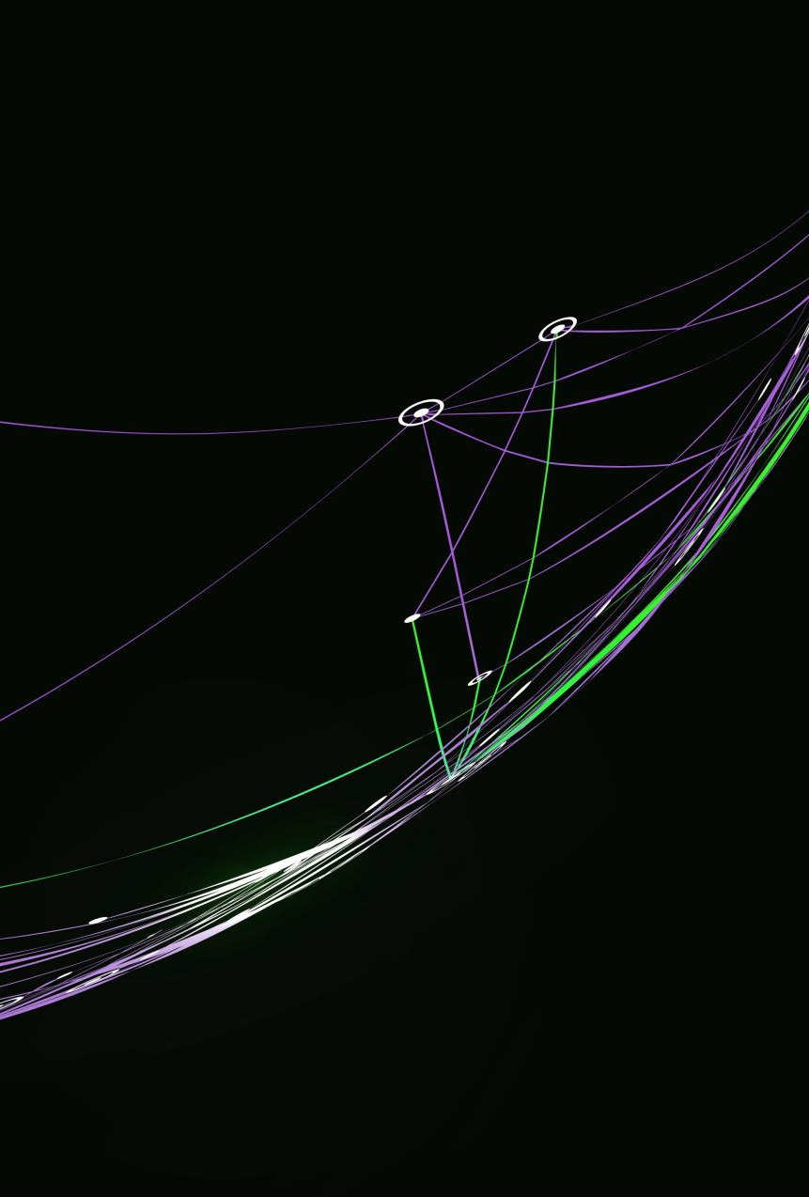
Компьютерная игра на базе Unreal Engine 4. Алгоритмы искусственного интеллекта.
Студент группы 850505, Богдан Е.В.

Slide 2
Задачи и цели
Цель проекта:
Создание игрового искусственного интеллекта развлекательного типа на основе игрового движка Unreal Engine 4
Задачи проекта:
Разработка летающего игрового персонажа
Разработка персонажа статического типа
Разработка базового бота
Создание уровней различного назначения
Создание простейшей системы частиц

Slide 3
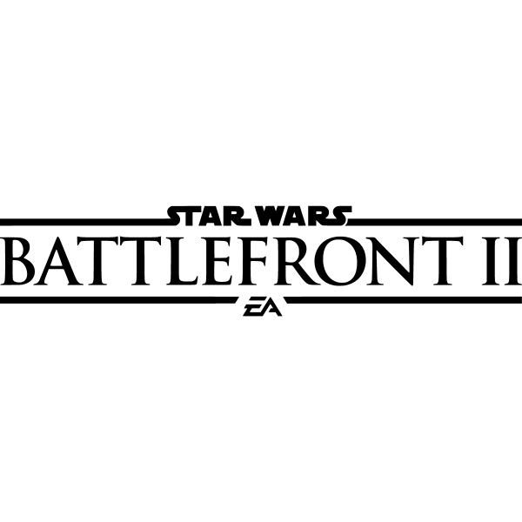
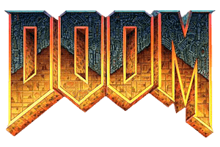





Аналоги
Использованные технологии

Slide 4
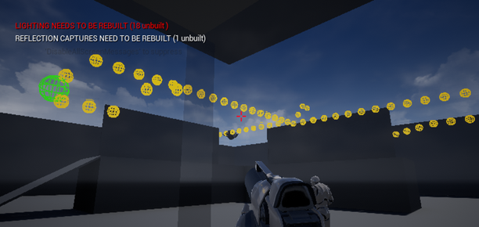
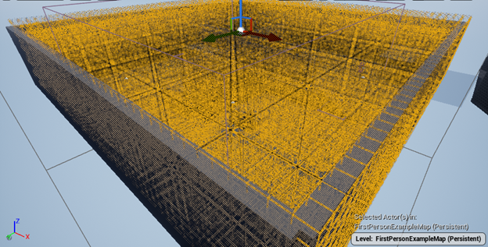
Алгоритм поиска пути дрона

Slide 5
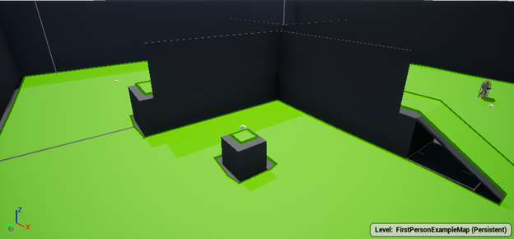
Алгоритм поиска пути бота

Slide 6
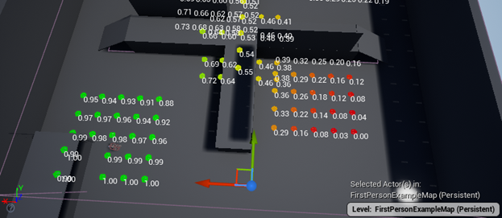
Environment Query System

Slide 7
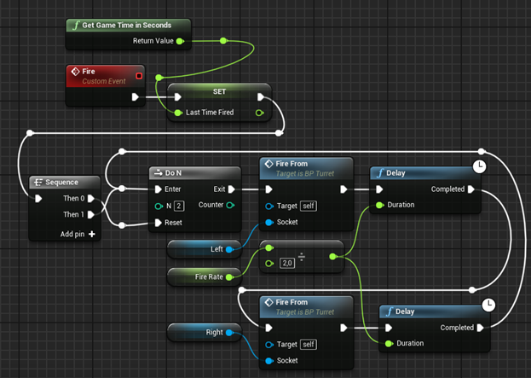
Работа с BluePrint

Slide 8
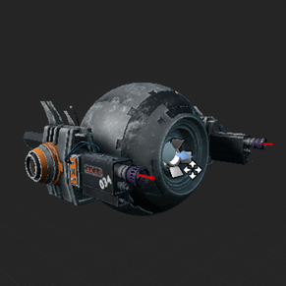
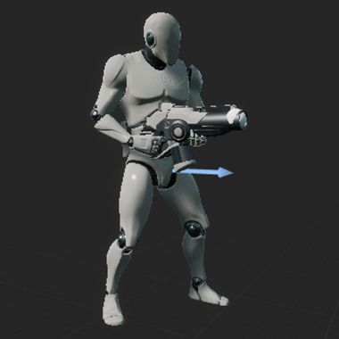
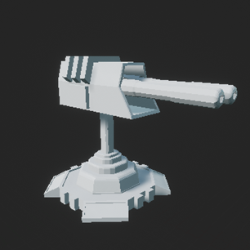
Объекты, реализующие алгоритмы ИИ
Дрон
Бот
Турель

Slide 9
Деревья поведения

Slide 10
Выводы
Алгоритм искусственного интеллекта реализован на трех объектах: бот, дрон и турель
Проект является экономически выгодным и полностью окупает инвестиции в течении года
Разработан универсальный интегрируемый алгоритм искусственного интеллекта
Разработана и реализована система частиц
Проект полностью разработан с использованием технологии BluePrint, поэтому он является легко переносимым

Slide 11
Спасибо за внимание!

